Slide 1

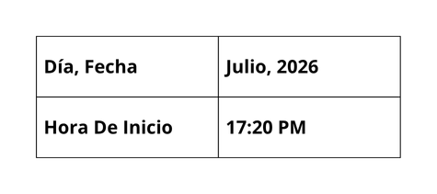
Introducción A La Programación Y Computación 2
Sección B
Isai Eliezer Molina Guevara

Slide 2


Semana 1
Presentación y Diagnostico
Introducción A La Programación Y Computación 2
Escuela de Ingeniería de Ciencias Y Sistemas
Facultad de Ingeniería
Universidad de San Carlos de Guatemala

Slide 3


Agenda
  Presentación Personal
  Presentación De Estudiantes
  Diagnóstico De Conocimientos Previos
  Presentación Del Programa Del Curso
  Horarios De Calificación
  Diagnóstico Del Nuevo Laboratorio
  Recomendaciones, Consideraciones

Slide 4

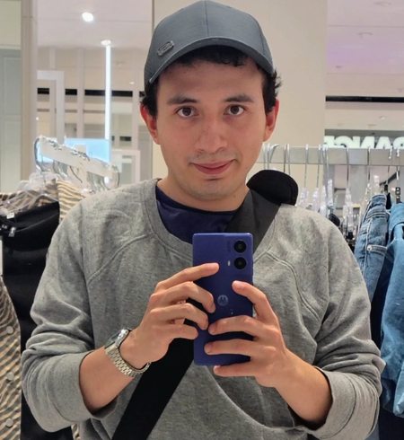
Eliezer Guevara

Slide 5
Mi Rol Como Su Auxiliar
  Resolver cualquier duda y reforzar los temas abordados en clase.
  Guiar en la resolución de prácticas y proyectos.
  Acompañar el proceso de aprendizaje práctico mediante ejemplos impartidos en el laboratorio.

Slide 6
Mis Expectativas Del Curso
  Ayudar a mis estudiantes a comprender los tema impartidos durante el semestre.
  Participación activa de mis estudiantes durante las sesiones virtuales y durante las calificaciones.
  Entregar calificaciones y retroalimentaciones con tiempo para tranquilidad de mis estudiantes.

Slide 7

Presentación De Estudiantes
  Nombre Completo.
  ¿Qué otros cursos estoy llevando?.
  Intereses y expectativas sobre este curso.
  Un dato curioso sobre sí mismo.

Slide 8

Diagnóstico De Conocimientos Previos
https://www.gimkit.com/view/6a28482f57abcb6076755c4d

Slide 9

Presentación Del Programa Del Curso

Slide 10

Horarios De Calificación
  Este formulario tiene como finalidad recopilar información sobre los días y horarios disponibles para la calificación de prácticas y proyectos. Su propósito es contar con un registro que permita, durante el semestre, considerar la disponibilidad de los estudiantes y así seleccionar los momentos más adecuados para realizar las calificaciones.
https://docs.google.com/forms/d/e/1FAIpQLSeFwSvOmfmBwhfEYfe1vmE-4ngSXCv5ikBpKlnuD4TDInVhNQ/viewform?usp=sharing&ouid=114219899901352024781

Slide 11

Asignación DTT
  El presente formulario tiene por objeto recopilar los datos de los estudiantes inscritos en el curso de Introducción a la Programación y Computación 2 - Sección P, con el fin de gestionar su registro y asignación correspondiente en la plataforma del DTT.
https://docs.google.com/forms/d/e/1FAIpQLSfN8EeImM9CmCaHdg9wpf3V1_INAK2rPAqjgZPAv1KAXsJvvA/viewform?usp=sharing&ouid=114219899901352024781

Slide 12

Diagnóstico De Conocimientos De IPC2
https://www.gimkit.com/view/6a2851a14fc7f47183242e8e

Slide 13

Recomendaciones
  No dejar las practicas o proyectos a última hora.
  Planificar bien el tiempo con relación a los otros cursos que se llevan.
  Investigar ejemplos en repositorios de GitHub.
  CÓDIGO ORDENADO, ARCHIVOS EN CARPETAS.
  Nunca rendirse.

Slide 14

Consideraciones
  Respeto a los compañeros, catedrático y al auxiliar.
  Todas las entregas serán por UEDi.
  Prohibido cualquier tipo de plagio.
  Priorizar ganar IPC2 y aprender.

Slide 15

DUDAS ¿?

Slide 16
Contacto
  MEDIO OFICIAL PARA LA RESOLUCIÓN DE DUDAS SERÁ UEDI EN FOROS.
  CORREO: 2868763450101@ingenieria.usac.edu.gt
  Asunto: [IPC2-P]DUDA

Slide 17
¡GRACIAS POR SU ATENCIÓN!
RECUERDA QUE TENEMOS NUESTRO FORO SEMANAL DONDE PUEDES CONSULTAR CUALQUIER DUDA QUE TE SURJA EN LA SEMANA

